Slide 1




IT CORNER X IISS GADDA

Slide 2


Che cos'è?
PCTO(percorso per le competenze trasversali e l'orientamento)

Slide 3
Da chi è stato creato?
Studenti della 3^Cit, dell'indirizzo di informatica e telecomunicazioni
Professoressa Guarnerio, di inglese

Slide 4



In cosa consiste?
Assistenza sui dispositivi IOS, Android e computer Windows
Ci specializziamo nella risoluzione digitale di problemi relativi ai dispositivi, concentrandoci sulle soluzioni software senza la necessità di interventi su componenti hardware.

Slide 5

Benefici
Sviluppo delle nostre competenze, capacità e qualità
Esperienza
Assistenza

Slide 6
Chi ne usufruisce?
Professori
Studenti
Residenti del paese

Slide 7

Quando?
A partire dal prossimo anno scolastico
Da Dicembre in poi

Slide 8
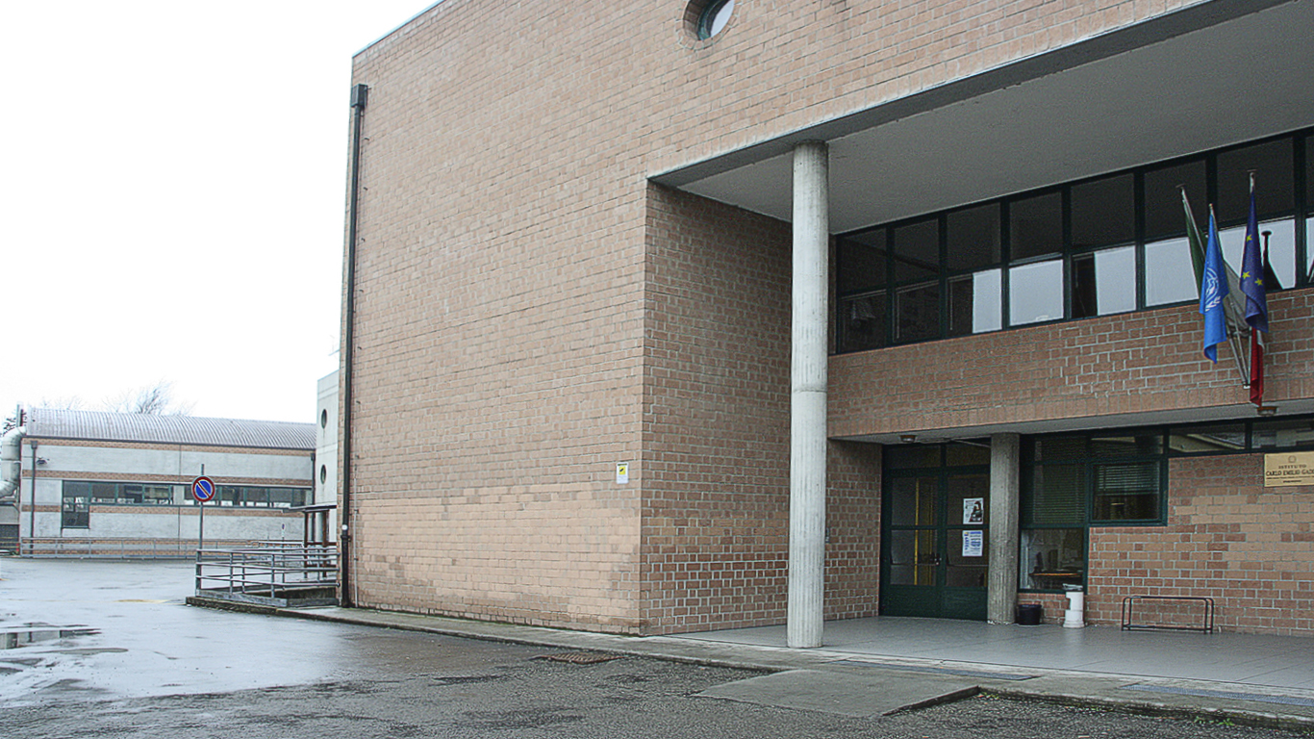
Dove?
Negli edifici del Gadda
Presso gli uffici

Slide 9

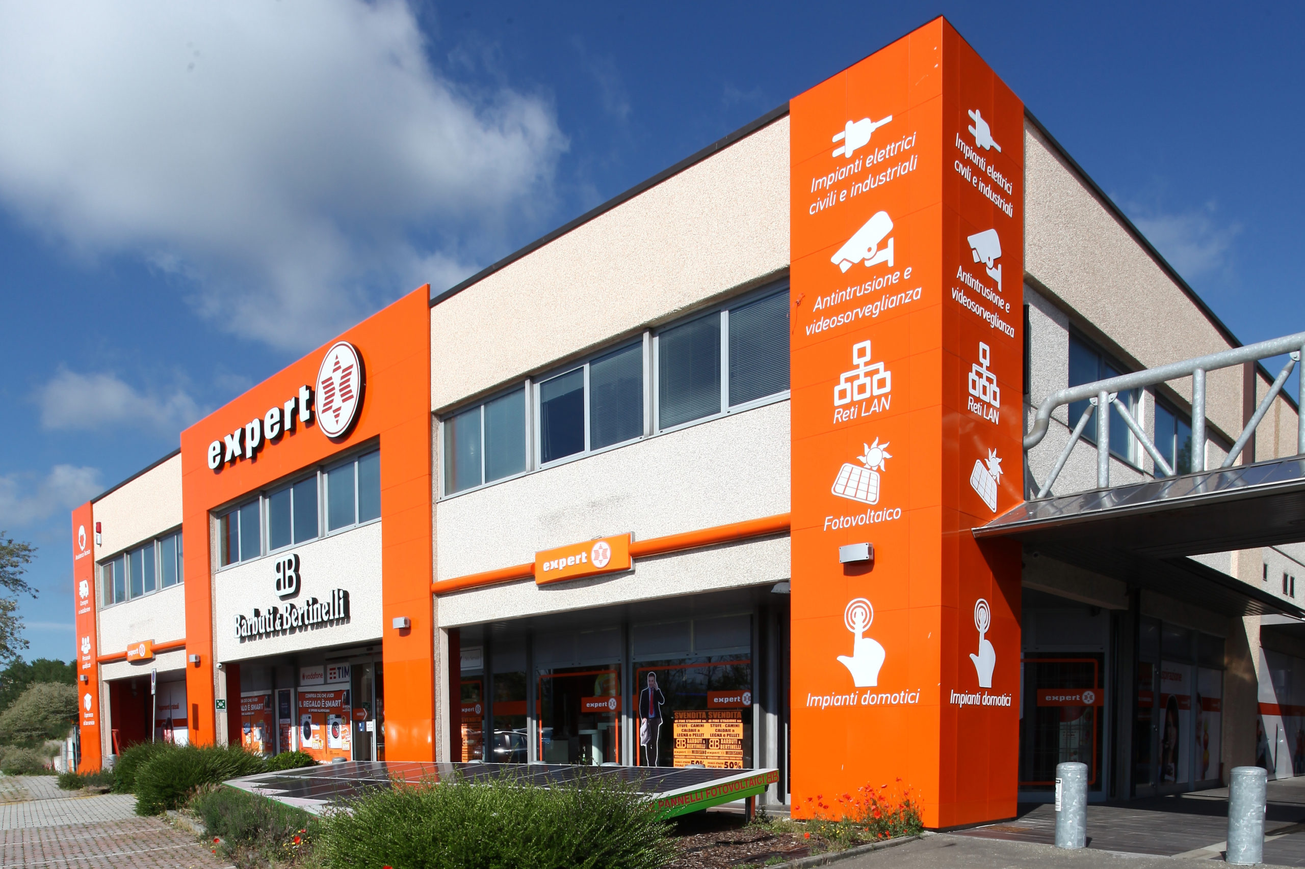
Con chi?
In collaborazione con Barbuti & Bertinelli

Slide 10



Perché un PCTO fatto da noi?
Competenze
Interessi e passioni
Crediti

